Slide 1


CLOUD COMPUTING 101
panini-tech-stories
Apresenta:
O básico necessário sobre computação em nuvem com foco em AWS
Thiago Panini

Slide 2

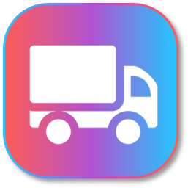




ESTA É UMA APRESENTAÇÃO PÚBLICA!
panini-tech-stories
Contando histórias sobre serviços, ferramentas e iniciativas fundamentais sobre dados e tecnologia
Todo o conteúdo aqui apresentado faz parte de uma iniciativa pessoal chamada panini-tech-stories. Os materiais poderão ser acessados gratuitamente por todos!
SAIBA MAIS SOBRE A INICIATIVA CLICANDO AQUI!
Conheça também minhas outras soluções open source

Slide 3
TABLE OF CONTENTS
VISÃO GERAL DA NUVEM AWS
IAM: GERENCIAMENTO DE PERMISSÕES
REDES: RECURSOS DE CONECTIVIDADE
01
02
03
IAC: CONFIGURAÇÃO DE INFRAESTRUTURA
REFERÊNCIAS TÉCNICAS
04
05
Por que cloud computing é importante e quais são suas vantagens?
Compreendendo detalhes sobre a configuração de permissões com IAM
O básico sobre endereçamento de redes e sua aplicação com serviços AWS
Conhecendo o processo de implantação de recursos usando código
Links úteis para aprender mais sobre o assunto

Slide 4










QUEM É THIAGO PANINI?
Especialista em Engenharia de Analytics pelo Itaú
Formado em Engenharia da Informação pela UFABC
AWS Community Builder desde 2023 e participante do AWS re:Invent 2022 em Las Vegas
Título de Notebook Experts no Kaggle (2 , 4 e 6 ). Ranking mais alto: 373º
Certificações Spark, AWS, GitLab e Alteryx
Mantenedor de +10 soluções open source
Notes:
Colocar uma foto com um faceta mais “profissional” para falar de características mais “sérias” sobre mim

Slide 5

















QUEM É THIAGO PANINI?
Já fui cabeludo
Fã de futebol e corintiano roxo
Otaku quase raiz
Gosto musical peculiar
Já fui ativo no mundo dos e-sports
Gosto de filmes “mindblowing”
Notes:
Colocar uma foto mais descontraída para falar sobre características mais descontraídas sobre mim

Slide 6
01
VISÃO GERAL DA NUVEM AWS
Os primeiros passos fundamentais para entender as vantagens e a dinâmica de sistemas e aplicações construídos em nuvem

Slide 7
NESTA SEÇÃO, VEREMOS
Perguntas que vamos responder ao longo desta seção
QUAIS AS DIFERENÇAS ENTRE ARQUITETURAS ON PREMISES E CLOUD?
QUAIS SÃO AS PRINCIPAIS FORMAS DE UTILIZAR RECURSOS NA AWS?
Como cenários on premises se diferem de cenários que utilizam serviços entregues por provedores cloud?
Como usuários podem interagir com serviços disponibilizados pela nuvem AWS?
O QUE SÃO OS MODELOS IAAS, PAAS E SAAS?
O QUE É O MODELO DE RESPONSABILIDADE COMPARTILHADA NA AWS?
O que contempla cada um dos modelos de entrega como serviço (infraestrutura, plataforma e software)?
Como usuário e provedora cloud dividem as responsabilidades em cada contexto de uso?
O QUE SÃO REGIÕES, AZS E EDGE LOCATIONS SOB A ÓTICA DA AWS?
Como os servidores e os recursos computacionais estão dispostos na dinâmica de entrega da AWS?

Slide 8



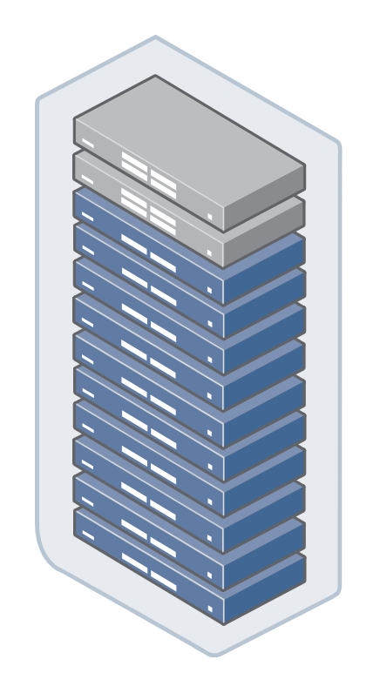
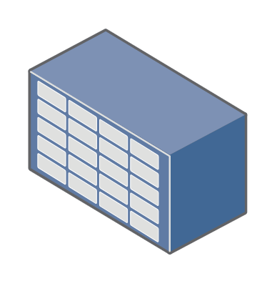
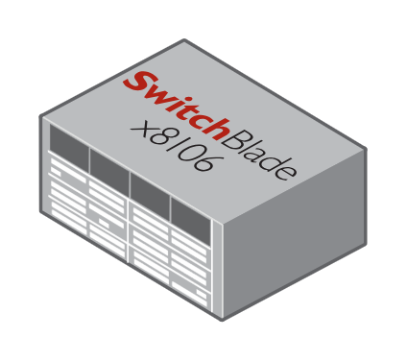

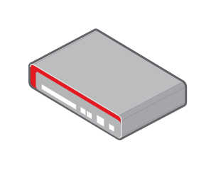
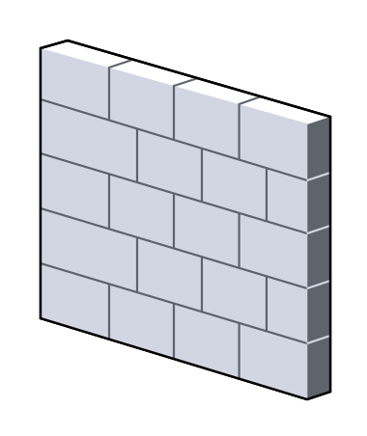
ARQUITETURA ON PREMISES
Uma dinâmica de construção de sistemas utilizando componentes on premises
CORPORATE DATA CENTER
CORPORATE OFFICE
SERVIDORES
COMPONENTES
Servidores para armazenamento
Switches para dispositivos
CUSTOS ENVOLVIDOS
Construção do Data Center
Segurança do Data Center
Hardware físico necessário
Licenciamento de softwares
Energia gasta no Data Center
Conectividade com a internet
Design, construção, operação e manutenção
Routers para direcionar tréfego
Firewall para segurança

Slide 9

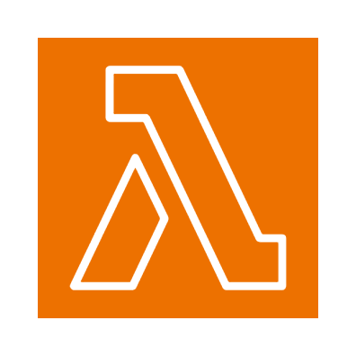



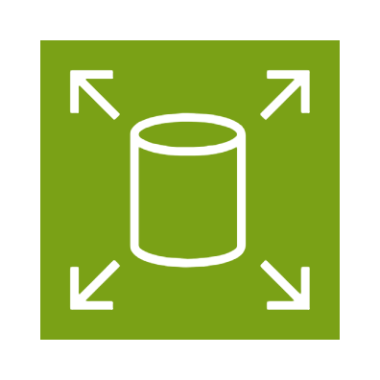



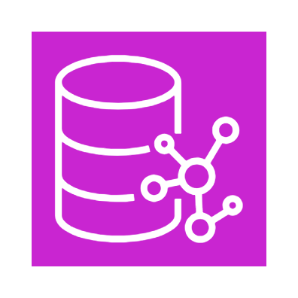
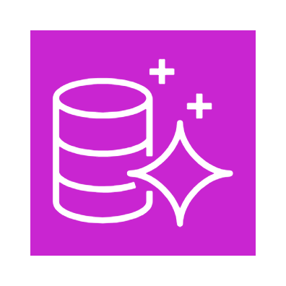


















ARQUITETURA CLOUD
Utilizando serviços de uma provedora cloud para acelerar o desenvolvimento
CLOUD PROVIDER - AWS
CORPORATE OFFICE
COMPUTE
DATABASE
STORAGE
BENEFÍCIOS ENVOLVIDOS
ANALYTICS
SECURITY
NETWORK
Pool de serviços prontos para serem utilizados
Recursos de infraestrutura já estão provisionados
Custos diretamente proporcionais ao uso (pay as ou go)
Agilidade no lançamento de novos produtos (time to market)

Slide 10







AS 6 VANTAGENS DA CLOUD
Por que é tão interessante utilizar recursos de computação em nuvem?
1
2
3
Torne-se global em minutos
Evite gastar com manutenção de Data Centers
Benefícios de uma economia de escala massiva
4
5
6
Aumento de velocidade e de agilidade
Evite prever capacidade de forma antecipada
Troque custos prévios por custos variáveis
AWS Whitepaper: Six Advantages of Cloud Computing

Slide 11

AFINAL, O QUE É ESSA TAL DE NUVEM?

Slide 12

- BLOG POST TOTVS
“A nuvem, como conhecemos, nada mais é do que um servidor que pode ser acessado pela internet e que oferece uma grande variedade de serviços. Esses seviços não se baseiam simplesmente no armazenamento de dados, mas em vários outros tipos de softwares, plataformas e mesmo infraestruturas.”
Fonte: artigo IaaS, PaaS e SaaS: qual a diferença entre os modelos?

Slide 13










PRINCIPAIS PROVEDORAS CLOUD
Os principais players do mercado responsáveis por entregar serviços em nuvem
LIDERANÇA
A AWS, pioneira no mercado, continua líder em termos de representatividade
CRESCIMENTO
Representatividade medida em Q1 2024
Por outro lado, nunca a Azure teve tanta representatividade quanto antes. A diferença vem diminuindo muito por conta da “corrida de Gen AI”
BIG THREE
AWS, Azure e GCP possuem, juntas, uma fatia que representa 67% ou 2/3 (dois terços) de todo o mercado! O “big three” cresce cada vez mais.
OUTROS
Fonte: artigo “Worldwide Market Share of Leading Cloud Infrastrucure Service Providers” do blog Statista (maio de 2024)

Slide 14
PRINCIPAIS PROVEDORAS CLOUD
Os principais players do mercado responsáveis por entregar serviços em nuvem
LIDERANÇA
A AWS, pioneira no mercado, continua líder em termos de representatividade
CRESCIMENTO
Representatividade medida em Q1 2024
Por outro lado, nunca a Azure teve tanta representatividade quanto antes. A diferença vem diminuindo muito por conta da “corrida de Gen AI”
BIG THREE
AWS, Azure e GCP possuem, juntas, uma fatia que representa 67% ou 2/3 (dois terços) de todo o mercado! O “big three” cresce cada vez mais.
OUTROS
Fonte: artigo “Worldwide Market Share of Leading Cloud Infrastrucure Service Providers” do blog Statista (maio de 2024)

Slide 15

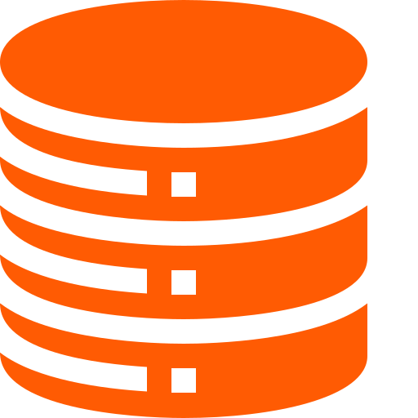

“[...] Esses seviços não se baseiam simplesmente no armazenamento de dados, mas em vários outros tipos de softwares, plataformas e mesmo infraestruturas.”
MODELOS “AS A SERVICE”
Java WebApp
Java WebApp
Java WebApp
Dados
Dados
APENAS CONSUMO!
Java Runtime
Linux SO
IaaS
PaaS
SaaS
Infrastructure as a service
Platform as a service
Software as a service
Red Hat: IaaS x PaaS x SaaS

Slide 16









Modelos “As a Service”
Exemplificando as diferentes formas de entregar serviços e aplicações
On Premises
IaaS
PaaS
SaaS
Infra as a service
Platform as a service
Software as a service
Applications
Quais exemplos de serviços a AWS possui para cada modelo?
Applications
Applications
Applications
Applications
Applications
Applications
Applications
Data
Data
Data
Data
Data
Data
Data
Data
Runtime
Runtime
Runtime
Runtime
Runtime
Runtime
Runtime
Runtime
IaaS
Infra as a service
Middleware
Middleware
Middleware
Middleware
Middleware
Middleware
Middleware
Middleware
O/S
O/S
Elastic Beanstalk
O/S
O/S
O/S
O/S
O/S
O/S
PaaS
Utilizado para implantar e dimensionar aplicações
Platform as a service
Virtualization
Virtualization
Virtualization
Virtualization
Virtualization
Virtualization
Virtualization
Virtualization
Servers
Servers
Amazon QuickSight
Servers
Servers
Servers
Servers
Servers
Servers
SaaS
Ferramenta de BI para criar
dashboards
Software as a service
Storage
Storage
Storage
Storage
Storage
Storage
Storage
Storage
Networking
Networking
Networking
Networking
Networking
Networking
Networking
Networking
Você gerencia
Outros gerenciam
Adaptado de post no blg BMC: “SaaS vs PaaS vs IaaS: What's the difference and how to choose”

Slide 17
Modelos “As a Service”
Exemplificando as diferentes formas de entregar serviços e aplicações
On Premises
IaaS
PaaS
SaaS
Infra as a service
Platform as a service
Software as a service
Applications
Applications
Applications
Applications
Applications
Applications
Applications
Applications
Data
Data
Data
Data
Data
Data
Data
Data
Independente do modelo de entrega, para oferecer essa grande variedade de serviços, provedoras cloud como a AWS precisam, essencialmente, de servidores ou recursos computacionais.
Em geral, esses recursos estão espalhados em todo o globo para proporcionar diferentes tipos de experiências a seus usuários.
Runtime
Runtime
Runtime
Runtime
Runtime
Runtime
Runtime
Runtime
Middleware
Middleware
Middleware
Middleware
Middleware
Middleware
Middleware
Middleware
O/S
O/S
O/S
O/S
O/S
O/S
O/S
O/S
Virtualization
Virtualization
Virtualization
Virtualization
Virtualization
Virtualization
Virtualization
Virtualization
Servers
Servers
Servers
Servers
Servers
Servers
Servers
Servers
Storage
Storage
Storage
Storage
Storage
Storage
Storage
Storage
Networking
Networking
Networking
Networking
Networking
Networking
Networking
Networking
Você gerencia
Outros gerenciam
Adaptado de post no blg BMC: “SaaS vs PaaS vs IaaS: What's the difference and how to choose”

Slide 18

ONDE ESTÃO ESSES SEVIDORES?

Slide 19




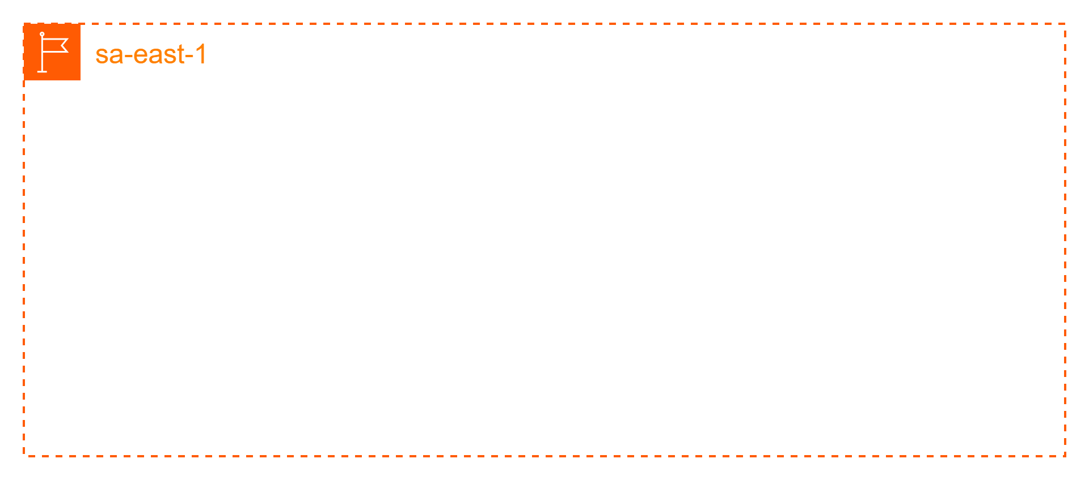
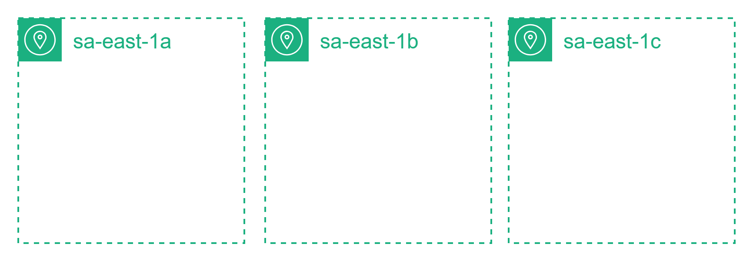
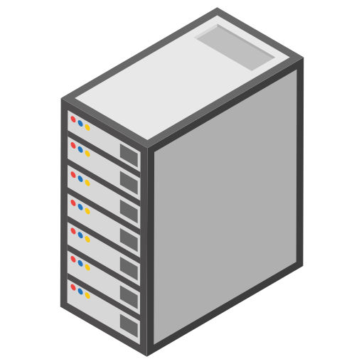
Provisões de uma Cloud Provider (AWS)
Dinâmica de provisão de elementos e recursos computacionais
REGIÕES
Áreas independentes e isoladas que agrupam duas ou mais AZs (Availability Zones)
AZs (Zonas de Disponibilidade)
Zonas que contemplam um ou mais data centers fisicamente separados
EDGE LOCATIONS
Zonas de cache de conteúdo disponibilizadas para diminuir a latência para usuários

Slide 20



FORMAS DE UTILIZAR A AWS
AWS Management Console
AWS Command Line Interface (CLI)
SDKs
(ex: boto3)

Slide 21
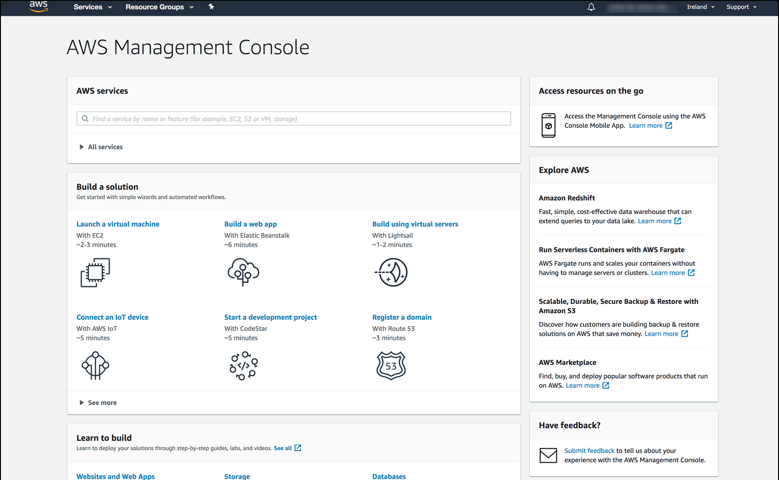
FORMAS DE UTILIZAR A AWS
AWS Management Console
AWS Command Line Interface (CLI)
SDKs
(ex: boto3)

Slide 22
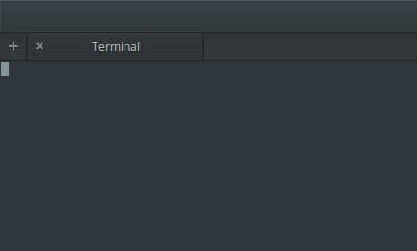
FORMAS DE UTILIZAR A AWS
# Lista os objetos em um bucket
aws s3 ls s3://bucket_name
# Cria uma instância EC2
aws ec2 run-instances –-image-id ami-xxxx –-count 1 -–instance-type t2.micro
AWS Management Console
AWS Command Line Interface (CLI)
SDKs
(ex: boto3)

Slide 23
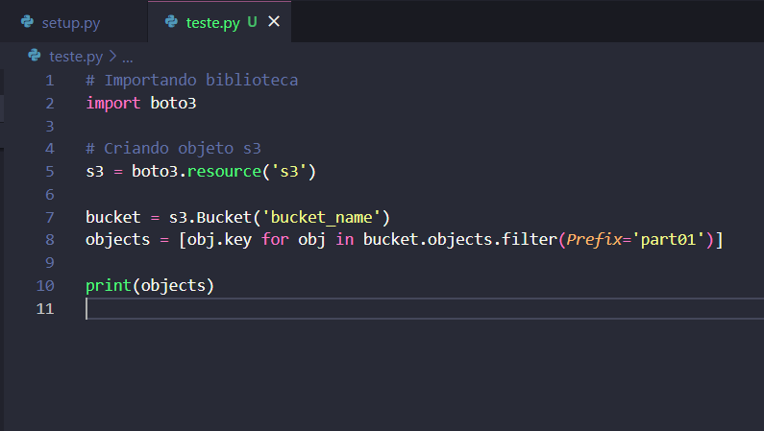
FORMAS DE UTILIZAR A AWS
AWS Management Console
AWS Command Line Interface (CLI)
SDKs
(ex: boto3)

Slide 24









PIPELINES DE DESENVOLVIMENTO
Uma forma interessante de criar e interagir com recursos da nuvem
REPOSITÓRIO
ESTEIRA CI/CD
RECURSOS
app/
infra/
Arquivos de configuração
Usuários
tests/
Ferramentas de IaC

Slide 25
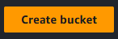
FORMAS DE UTILIZAR A AWS
Lembre-se de uma coisa importante:
TUDO NA AWS É CHAMADA DE API
= S3:CreateBucket
AWS Management Console
AWS Command Line Interface (CLI)
SDKs
(ex: boto3)

Slide 26

EM UMA DINÂMICA BÁSICA...
Usuários e provedoras cloud estão a todo momento interagindo em chamadas de API
CHAMADAS DE API
Usuários
Provedora Cloud
E se um cenário inesperado acontecer? De quem é a responsabilidade?

Slide 27

O MODELO DE RESPONSABILIDADE COMPARTILHADA

Slide 28
NA CLOUD PÚBLICA AWS
Existe um modelo de responsabilidade compartilhada entre usuário e provedora
SEGURANÇA DA NUVEM
SEGURANÇA NA NUVEM
A AWS é responsável por toda a segurança de sua própria infraestrutura provisionada incluindo:
Os usuários são responsáveis sobre como os serviços são implementados e como os dados das aplicações são gerenciados:
Dados das aplicações implantadas
Infraestrutura global
Componentes de redes
Configurações de segurança
Gerenciamento (patching) e IAM
Segurança dos Data Centers
Serviços gerenciados
Gerenciamento do tráfego de rede
Softwares instalados
Fonte: “AWS Shared Responsibility Model”

Slide 29
DE QUEM É A RESPONSA?
Validando os conhecimentos sobre o modelo de responsabilidade compartilhada na AWS
AWS
Usuário
Configuração de firewall
Backup de banco de dados RDS
Infraestrutura de execução de Lambdas
Segurança física dos Data Centers
Atualização de firmware hosts EC2
Rotação de credenciais na aplicação
Criptografia de volumes EBS
Gerenciamento de infraestrutura de redes
Configurar tolerância a falhas na aplicação
Versões das linguagens do Lambda
Configuração de criptografia dos dados
Disponibilidade de Data Centers

Slide 30
NESTA SEÇÃO, VIMOS
Conceitos importantes que vimos e aprendemos até aqui
QUAIS AS DIFERENÇAS ENTRE ARQUITETURAS ON PREMISES E CLOUD?
QUAIS SÃO AS PRINCIPAIS FORMAS DE UTILIZAR RECURSOS NA AWS?
Arquiteturas cloud trazem benefícios de escala e time to market para implementação de iniciativas
Console, CLI, SDK e pipelines trazem diferentes experiências de uso para cenários específicos
O QUE SÃO OS MODELOS IAAS, PAAS E SAAS?
O QUE É O MODELO DE RESPONSABILIDADE COMPARTILHADA NA AWS?
Infraestrutura (ex: EC2), plataforma (ex: Elastic Beanstalks) e software como serviço (ex: QuickSight)
Segurança da nuvem é de responsabilidade da provedora.
Segurança na nuvem é de responsabilidade dos usuários.
O QUE SÃO REGIÕES, AZS E EDGE LOCATIONS SOB A ÓTICA DA AWS?
Regiões são compostos por duas ou mais Azs e Azs são formadas por um ou mais DCs. EL são áreas de cache.

Slide 31
02
IAM E PERMISSÕES
Entrando no detalhe sobre como configurar permissões de usuários e aplicações na AWS com o módulo de Gerenciamento de Identidade e Acesso (IAM)

Slide 32
NESTA SEÇÃO, VEREMOS
Perguntas que vamos responder ao longo desta seção
QUAL O PRINCIPAL SERVIÇO AWS PARA GERENCIAR PERMISSÕES DE ENTIDADES?
O QUE SÃO ROLES IAM E COMO ELAS FUNCIONAM NA PRÁTICA?
Como a AWS entrega a experiência de configuração de permissões para entidades em serviços da nuvem?
Como entidades conseguem obter acesso para realizar operações na AWS?
O QUE SÃO POLICIES IAM E COMO ELAS FUNCIONAM NA PRÁTICA?
QUAL A ESTRUTURA DE UMA ROLE E COMO FUNCIONA SUA ASSOCIAÇÃO A ENTIDADES?
Como funciona o processo de configuração de políticas de acesso em serviços?
O que é preciso para criar roles capazes de conceder permissões à entidades?
QUAL A ESTRUTURA DE UM DOCUMENTO DE POLICY?
Quais elementos contemplam as políticas e quais os diferentes tipos de políticas entregues pela AWS?

Slide 33



GESTÃO DE PERMISSIONAMENTO
Quem garante o que cada usuário ou aplicação pode fazer na nuvem AWS?
CHAMADAS DE API PARA A AWS
?
INTERAÇÕES COM SERVIÇOS
Usuários no Console
Comandos no AWS CLI
Aplicações e serviços

Slide 34



GESTÃO DE PERMISSIONAMENTO
Quem garante o que cada usuário ou aplicação pode fazer na nuvem AWS?
IDENTITY AND ACCESS MANAGEMENT
CHAMADAS DE API PARA A AWS
?
INTERAÇÕES COM SERVIÇOS
Usuários no Console
Comandos no AWS CLI
Aplicações e serviços
Policies
Roles

Slide 35
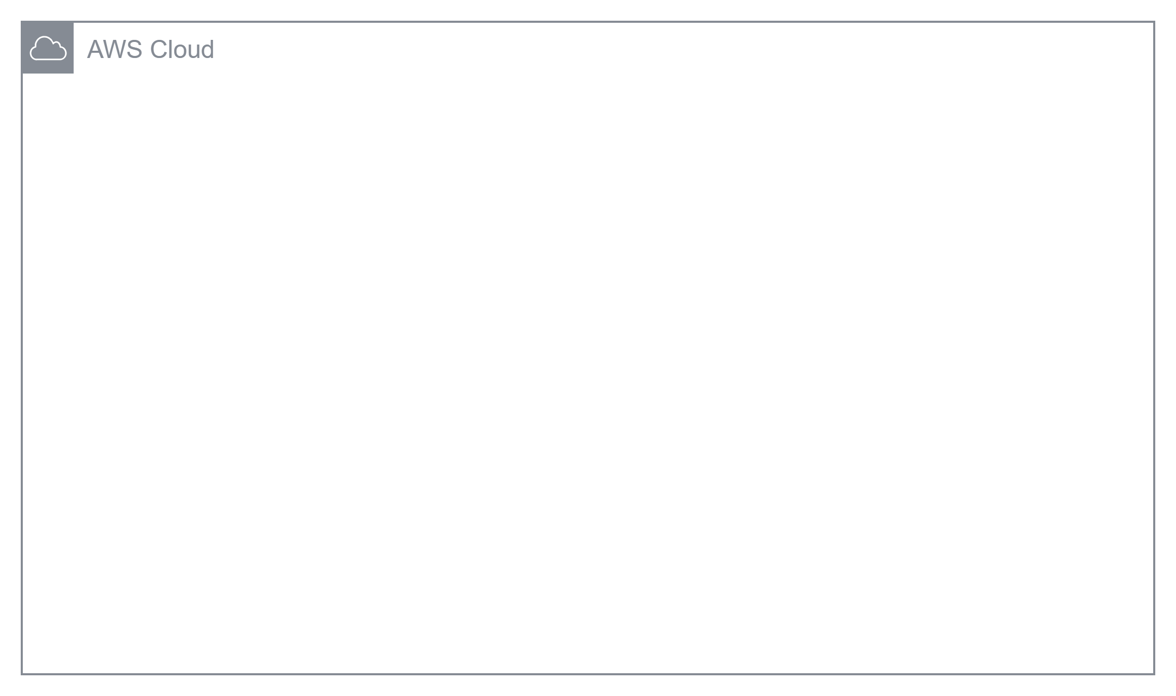
GESTÃO DE PERMISSIONAMENTO
Quem garante o que cada usuário ou aplicação pode fazer na nuvem AWS?
USUÁRIOS
IAM
SERVIÇOS AWS
Usuários autenticados na AWS
RunInstances
CHAMADAS DE API
APLICAÇÕES
Serviços interagindo com serviços
PutObject

Slide 36
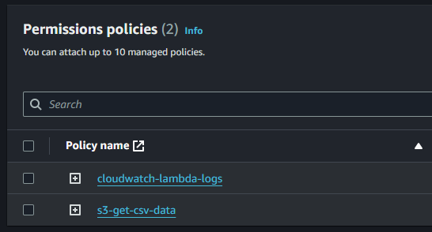
Elementos Essenciais
Exemplificando como policies e roles concedem acesso a usuários e aplicações
POLICY
ROLE
Também chamada de “política”
Também chamada de “função”
Policies (ou políticas) são elementos escritos em formado JSON que definem e configuram todas as ações possíveis a serem designadas a uma entidade. Existem dois tipos de policies: as gerenciadas pela AWS e as customizadas pelo usuário
Roles são compostas por uma ou mais policies e assumidas por usuários ou aplicações para que as devidas permissões configuradas sejam, de fato, aplicadas à entidade alvo.
O QUE É?
O QUE É?
{
"Version": "2012-10-17",
"Statement": [
{
"Effect": "Allow",
"Action": "s3:GetObject",
"Resource": "arn:aws:s3:::some-bucket/*",
"Condition": {
"condition-name": {"key": "value"}
}
}
]
}
EXEMPLO
EXEMPLO

Slide 37

PERMISSÕES DE ACESSO COM POLÍTICAS

Slide 38
O QUE FAZ ESSA POLICY?
Exemplos práticos de policies pré configuradas para cenários reais na AWS
DESCRIÇÃO
{
"Version": "2012-10-17",
"Statement": [
{
"Effect": "Allow",
"Action": "s3:GetObject",
"Resource": "arn:aws:s3:::my-bucket/input/*.json",
}
]
}
A policy ao lado permite realizar a leitura de objetos no S3 (chamada de API s3:GetObject) específicos do tipo JSON dentro da folder input/ de um bucket nomeado my-bucket
Wildcard indica permissões a objetos de qualquer nome, porém que terminem com a extensão .json

Slide 39

O QUE FAZ ESSA POLICY?
Exemplos práticos de policies pré configuradas para cenários reais na AWS
DESCRIÇÃO
{
"Version": "2012-10-17",
"Statement": [
{
"Effect": "Allow",
"Action": "*",
"Resource": "*",
}
]
}
A policy ao lado permite realizar qualquer ação na AWS em
qualquer recurso existente. Os wildcards presentes na política servem como coringas e significam algo como “tudo” ou “qualquer coisa”.
Definitivamente não é uma boa prática configurar policies com permissões amplamente abertas. Consulte o princípio do mínimo privilégio para mais informações

Slide 40
O QUE FAZ ESSA POLICY?
Exemplos práticos de policies pré configuradas para cenários reais na AWS
{
"Version": "2012-10-17",
"Statement": [
{
"Sid": "S3Access"
"Effect": "Allow",
"Action": "s3:PutObject",
"Resource": "arn:aws:s3:::spec-bucket/table-name/*"
},
{
"Sid": "GlueAccess"
"Effect": "Allow",
"Action": [
"glue:CreateTable",
"glue:CreatePartition",
],
"Resource": [
"arn:aws:glue:*:123456789012:table/*/*",
"arn:aws:glue:*:123456789012:catalog",
"arn:aws:glue:*:123456789012:database/*"
]
}]
}
DESCRIÇÃO
A policy ao lado está separada em dois “Sids” diferentes e permite operações tanto no S3 quanto no Glue.
No S3, a policy permite que entidades escrevam objetos em um determinado bucket (spec-bucket) e em um determinado prefixo (table-name).
Quanto ao Glue, a policy permite criar tabelas e partições em uma determinada conta AWS
Esse não é um exemplo real de uma policy a ser aplicada em uma dinâmica de uso do Glue para ETL na AWS. Mais ações seriam necessárias para uma configuração adequada.

Slide 41

TIPOS DE POLICIES
Políticas gerenciadas pela AWS e pelo usuário
AWS MANAGED
AmazonS3FullAccess
CUSTOMER MANAGED
s3-put-json-data
{
"Version": "2012-10-17",
"Statement": [
{
"Effect": "Allow",
"Action": [
"s3:*",
"s3-object-lambda:*"
],
"Resource": "*"
}
]
}
{
"Version": "2012-10-17",
"Statement": [
{
"Sid": "S3PutJSONObject",
"Effect": "Allow",
"Action": "s3:PutObject",
"Resource": "arn:aws:s3:::/*.json"
}
]
}

Slide 42

DELEGANDO ACESSO COM ROLES

Slide 43

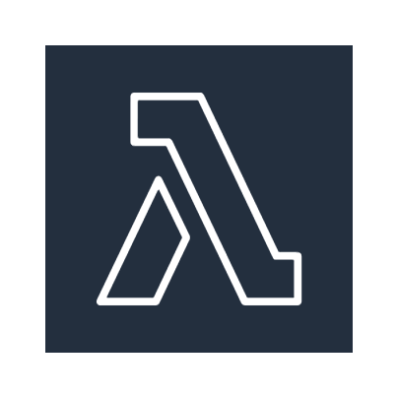

O PAPEL DAS ROLES
Principal atuação deste fundamental componente na AWS
PRINCÍPIO FUNDAMENTAL
Roles IAM são entidades que proporcionam acessos a diferentes serviços AWS baseadas no nível de permissões estabelecidos. Roles não possuem senhas ou access keys. Ao invés disso, proporcionam credenciais temporárias à qualquer entidade capaz de assumi-las
GetObject
PutObject
S3
EC2
EC2
Access Role
S3
Lambda
Lambda
Execution Role
PutItem
DinamoDB

Slide 44
A RELAÇÃO ENTRE POLICIES E ROLES
Composição básica de policies em uma role
De forma simplificada, seria possível dividir a composição de uma role em
2
🔑
AmazonS3FullAccess
POLICIES
Quais permissões serão concedidas a quem assumir essa role
s3-put-json-data
cloudwatch-lambda-logs
🔓
TRUST
trust-policy
Quem poderá assumir essa role
grandes blocos de policies, sendo eles:
Saiba mais em: AWS IAM Roles - Everything You Need to Know & Examples (spacelift.io)

Slide 45


TRUST POLICY
Estabelecendo relações de confiança
GLUE
LAMBDA
EC2
Trust policy para roles assumidas por jobs Glue
Trust policy para roles assumidas por funções Lambda
Trust policy para roles assumidas por instâncias EC2
{
"Version": "2012-10-17",
"Statement": [
{
"Effect": "Allow",
"Action": “sts:AssumeRole",
“Principal": {
“Service”: “glue.amazonaws.com”
}
}
]
}
{
"Version": "2012-10-17",
"Statement": [
{
"Effect": "Allow",
"Action": “sts:AssumeRole",
“Principal": {
“Service”: “lambda.amazonaws.com”
}
}
]
}
{
"Version": "2012-10-17",
"Statement": [
{
"Effect": "Allow",
"Action": “sts:AssumeRole",
“Principal": {
“Service”: “ec2.amazonaws.com”
}
}
]
}
A chamada de API sts:AssumeRole é a responsável por fornecer as credenciais temporárias necessárias para uma entidade realizar as operações na AWS conforme concessões fornecidas nas policies.

Slide 46
NESTA SEÇÃO, VIMOS
Conceitos importantes que vimos e aprendemos até aqui
QUAL O PRINCIPAL SERVIÇO AWS PARA GERENCIAR PERMISSÕES DE ENTIDADES?
O QUE SÃO ROLES IAM E COMO ELAS FUNCIONAM NA PRÁTICA?
Para configurar e gerenciar permissões na AWS, usa-se o Amazon IAM (Identity and Access Management)
Como entidades conseguem obter acesso para realizar operações na AWS?
O QUE SÃO POLICIES IAM E COMO ELAS FUNCIONAM NA PRÁTICA?
QUAL A ESTRUTURA DE UMA ROLE E COMO FUNCIONA SUA ASSOCIAÇÃO A ENTIDADES?
Como funciona o processo de configuração de políticas de acesso em serviços?
O que é preciso para criar roles capazes de conceder permissões à entidades?
QUAL A ESTRUTURA DE UM DOCUMENTO DE POLICY?
Quais elementos contemplam as políticas e quais os diferentes tipos de políticas entregues pela AWS?

Slide 47
03
O BÁSICO SOBRE REDES NA AWS
Apresentando a teoria de endereçamento de IPs e sua aplicação em serviços AWS

Slide 48
NESTA SEÇÃO, VEREMOS
Perguntas que vamos responder ao longo desta seção
O QUE SÃO ENDEREÇOS DE IP E COMO SUA ESTRUTURA INFLUENCIA EM REDES?
COMO REALIZAR SUBDIVISÕES DE REDES (SUBNETS) DE FORMA EFICIENTE?
O que acontece quando requisições na internet e qual a estrutura dos endereços de IP?
Como utilizar CIDRs para subdividir uma rede em múltiplos contextos isolados?
COMO CALCULAR A QUANTIDADE DE ENDEREÇOS DISPONÍVEIS EM UMA REDE?
QUAIS OS PRINCIPAIS COMPONENTES DE REDES NA AWS?
Dado um endereço de rede, como saber quantos hosts disponíveis são suportados por esta rede?
Na AWS, quais são os elementos de rede disponíveis e como eles se encaixam em um desenho de arquitetura completo?
O QUE É A TEORIA DE ENDEREÇAMENTO SEM CLASSE (CIDR)?
COMO RELACIONAR TODOS OS CONCEITOS DE REDES EM SITUAÇÕES PRÁTICAS NA AWS?
O que é a notação CIDR e como ela influencia na criação de redes mais eficientes?
Por que é importante obter essa bagagem teórica e como aplicar tudo isso em cenários e desafios reais?

Slide 49
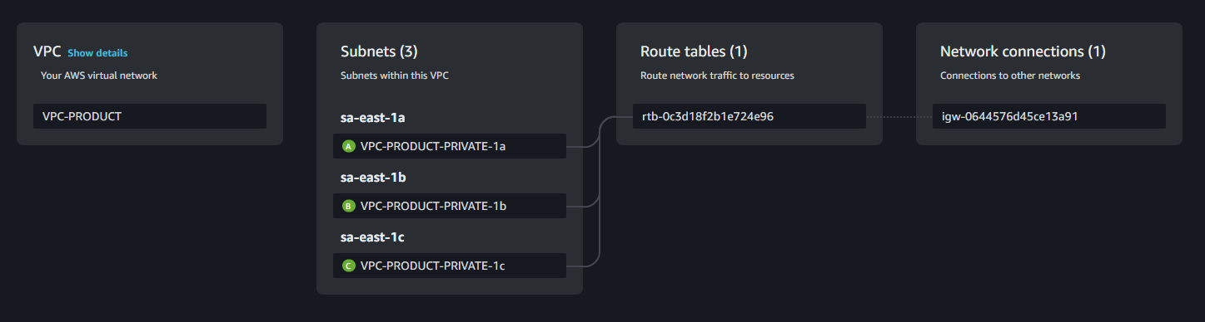
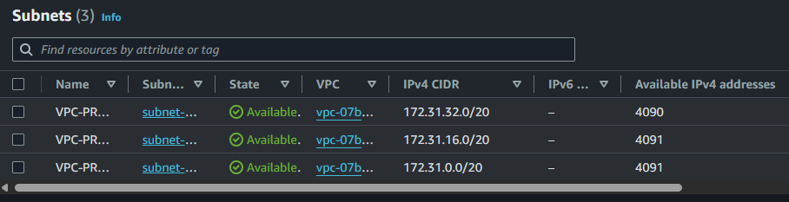
VOCÊ JÁ VIU ISSO NA AWS?
Elementos de redes essenciais em uma dinâmica de uso de recursos na nuvem

Slide 50
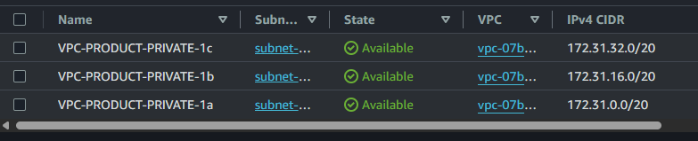
VOCÊ JÁ VIU ISSO NA AWS?
Elementos de redes essenciais em uma dinâmica de uso de recursos na nuvem
Para compreender melhor estes elementos, precisamos abordar conceitos teóricos fundamentais sobre redes
Endereçamento de IPs
Classes de IPs
Máscaras de Sub-redes
CIDRs

Slide 51



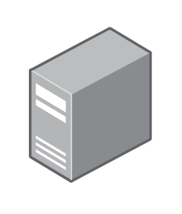
www.clickjogos.com.br
Surfando
NA INTERNET
Qual o IP desse site?
192.168.0.10
Seu computador
Servidor DNS
(Domain Name System)
Servidores
192.168.0.10
www.clickjogos.com.br

Slide 52
A Teoria sobre Endereçamento de IPs
Uma explicação didática sobre IPs e máscaras de sub-rede
OCTETOS
192 . 168 . 0 . 10
192
.
.
.
11000000
10101000
00000000
00001010
Os IPs possuem classes estabelecidas para fornecer um melhor gerenciamento de redes, desde pequenas redes domésticas até grandes redes corporativas.
A
B
C
D
E
16.777.216
65.536
256
Utilizado para multicast, unicast, broadcast e anycast
Utilizado para testes de novas tecnologias antes do lançamento
Endereços disponíveis
Endereços disponíveis
Endereços disponíveis
(2^24)
(2^16)
(2^8)

Slide 53
A Teoria sobre Endereçamento de IPs
Uma explicação didática sobre IPs e máscaras de sub-rede
OCTETOS
192 . 168 . 0 . 10
192
.
.
.
11000000
10101000
00000000
00001010
1
Vamos descobrir como identificar a classe de cada endereço de IP
2
Vamos descobrir a máscara de rede associada a cada classe
3
Vamos aplicar uma operação lógica AND entre o endereço e a máscara
4
Vamos descobrir o intervalo de endereços de hosts da rede

Slide 54
A Teoria sobre Endereçamento de IPs
Uma explicação didática sobre IPs e máscaras de sub-rede
OCTETOS
Define a classe!
192 . 168 . 0 . 10
192
.
.
.
11000000
10101000
00000000
00001010
CLASSE
PRIMEIRO OCTETO
MÁSCARA DE REDE
ENDEREÇOS
A
0 A 127
11111111.00000000.00000000.00000000
2^24 = 16.777.216
(255.0.0.0 ou R.H.H.H)
B
128 A 191
11111111.11111111.00000000.00000000
2^16 = 65.536
(255.255.0.0 ou R.R.H.H)
C
192 A 223
11111111.11111111.11111111.00000000
2^8 = 256
(255.255.255.0 ou R.R.R.H)

Slide 55

A Teoria sobre Endereçamento de IPs
Uma explicação didática sobre IPs e máscaras de sub-rede
OCTETOS
Classe C!
192 . 168 . 0 . 10
192
.
.
.
11000000
10101000
00000000
00001010
AND
.
.
.
Máscara de rede (IPs de classe C)
11111111
11111111
11111111
00000000
.
.
.
11000000
10101000
00000000
00000000
Endereço da rede
ENDEREÇO DA REDE
HOSTS DA REDE
BROADCAST
(Condomínio)
(Casas ou APs)
(Portaria)
192.168.0.0
192.168.0.1 a 192.168.0.254
192.168.0.255

Slide 56





A Teoria sobre Endereçamento de IPs
Uma explicação didática sobre IPs e máscaras de sub-rede
REDE – INSTITUIÇÃO DE ENSINO
EXPERIÊNCIA
Montar uma rede de uma instituição de ensino com múltiplos departamentos
SECRETARIA
?
LABORATÓRIO
?
Quais endereços de hosts colocar em cada departamento?
Como isolar cada departamento para garantir segurança e performance?
SECRETARIA
10 dispositivos (hosts)
LABORATÓRIO
20 dispositivos (hosts)
REFEITÓRIO
?
ALMOXARIFADO
?
REFEITÓRIO
Como evitar desperdício de endereços em uma rede de múltiplas possibilidades (ex: 254) quando poucos dispositivos existem (ex: 50 computadores)
Como realizar os cálculos necessários para responder todas as perguntas anteriores?
5 dispositivos (hosts)
ALMOXARIFADO
5 dispositivos (hosts)

Slide 57

A Teoria sobre Endereçamento de IPs
Uma explicação didática sobre IPs e máscaras de sub-rede
Permite definir um intervalo “customizado” de endereçamento de redes de acordo com o número de hosts necessários, evitando desperdícios de endereçamentos gerados pelas divisões clássicas de classe.
CIDR
Classless Inter-Domain Routing
Endereço da rede
MÁSCARA PADRÃO CLASSE C
192.168.0.0
11111111.11111111.11111111.00000000
Classe do endereço de IP da rede
CLASSE C
Máscara de rede
ENDEREÇO DA REDE EM NOTAÇÃO CIDR
255.255.255.0
192.168.0.0/24
Primeiro endereço de host da rede
A máscara da rede possui 24 bits de rede e 8 bits de hosts, totalizando 254 endereços de hosts possíveis (2^8)
192.168.0.1
Último endereço de host da rede
192.168.0.254
E se fosse necessário criar uma separação lógica com um número menor de possibilidades de hosts? Seria lógico pensar em aumentar o número de bits de rede para diminuir o número de bits de hosts?
Endereços de hosts possíveis
254

Slide 58
A Teoria sobre Endereçamento de IPs
Uma explicação didática sobre IPs e máscaras de sub-rede
Permite definir um intervalo “customizado” de endereçamento de redes de acordo com o número de hosts necessários, evitando desperdícios de endereçamentos gerados pelas divisões clássicas de classe.
CIDR
Classless Inter-Domain Routing
Endereço da rede
MÁSCARA PADRÃO CLASSE C
192.168.0.0
11111111.11111111.11111111.00000000
Classe do endereço de IP da rede
CLASSE C
Máscara de rede
MÁSCARA DE REDE “CUSTOMIZADA” (CLASSE C)
255.255.255.0
11111111.11111111.11111111.11000000
Primeiro endereço de host da rede
Octeto misto
192.168.0.1
Último endereço de host da rede
ENDEREÇO DA REDE EM NOTAÇÃO CIDR
192.168.0.254
192.168.0.0/26
Endereços de hosts possíveis
A máscara da rede possui 26 bits de rede e 6 bits de hosts, totalizando 64 endereços de hosts possíveis (2^6)
254

Slide 59
A Teoria sobre Endereçamento de IPs
Uma explicação didática sobre IPs e máscaras de sub-rede
Permite definir um intervalo “customizado” de endereçamento de redes de acordo com o número de hosts necessários, evitando desperdícios de endereçamentos gerados pelas divisões clássicas de classe.
CIDR
Classless Inter-Domain Routing
Otimiza o processo de criação de
<IP-REDE>/N
Onde /N representa a quantidade de “bits de rede” da máscara utilizada
Divisão lógica de uma rede IP, proporcionando um aumento de performance através da diminuição do tráfego de rede e a simplificação da administração dos recursos.
SUB-REDES
Divisão de redes
<IP-REDE-1>/N
<IP-REDE-2>/N
2^(32-N) hosts possíveis
2^(32-N) hosts possíveis

Slide 60
Teoria do Endereçamento sem Classe (CIDR)
Subdividindo porções lógicas de rede conforme a necessidade
CLASSE
PRIMEIRO OCTETO
MÁSCARA DE REDE
ENDEREÇOS
A
0 A 127
11111111.00000000.00000000.00000000
2^24 = 16.777.216
(255.0.0.0 ou R.H.H.H)
B
128 A 191
11111111.11111111.00000000.00000000
2^16 = 65.536
(255.255.0.0 ou R.R.H.H)
C
192 A 223
11111111.11111111.11111111.00000000
2^8 = 256
(255.255.255.0 ou R.R.R.H)
11111111.10000000.00000000.00000000
/9 = 2^23 = 8.388.608
A’
0 A 127
11111111.11000000.00000000.00000000
/10 = 2^22 = 4.194.304
...
...
11111111.11111111.10000000.00000000
/17 = 2^15 = 32.768
B’
128 A 191
11111111.11111111.11000000.00000000
/18 = 2^14 = 16.384
...
...
11111111.11111111.11111111.10000000
/25 = 2^7 = 128
C’
192 A 223
11111111.11111111.11111111.11000000
/26 = 2^6 = 64
...
...

Slide 61
A Teoria sobre Endereçamento de IPs
Uma explicação didática sobre IPs e máscaras de sub-rede
REDE – INSTITUIÇÃO DE ENSINO
EXPERIÊNCIA
Montar uma rede de uma instituição de ensino com múltiplos departamentos
SECRETARIA
LABORATÓRIO
Essa rede terá 62 hosts
Essa rede terá 62 hosts
SUB-REDE
HOSTS
SUB-REDE
HOSTS
1
Número de subdivisões
192.168.0.0 ou 192.168.0.0/26
192.168.0.1 a 192.168.0.62
192.168.0.64 ou 192.168.0.64/26
192.168.0.65 a 192.168.0.126
4
4
Definir IP de rede (classe C)
192.168.0.0
2
Cálculo do “salto” entre subnets
256 / 4 = 64
REFEITÓRIO
ALMOXARIFADO
Essa rede terá 62 hosts
Essa rede terá 62 hosts
3
Cálculo do octeto misto
256 – 64 = 192
SUB-REDE
HOSTS
SUB-REDE
HOSTS
5
Máscara de sub-rede (classe C)
192.168.0.128 ou 192.168.0.128/26
192.168.0.129 a 192.168.0.190
192.168.0.192 ou 192.168.0.192/26
192.168.0.193 a 192.168.0.254
255.255.255.192
6
Máscara de sub-rede (binário)
11111111.11111111.11111111.11000000

Slide 62
VOCÊ JÁ VIU ISSO NA AWS?
Elementos de redes essenciais em uma dinâmica de uso de recursos na nuvem
ENDEREÇO DE IP DE CLASSE B
SALTO DE SUBREDES IGUAL A 16
Primeiro octeto é 172 (128 a 191)
2^(bits de hosts) ou 256-(octeto misto) = 256 - 240 = 16
NOTAÇÃO CIDR /20
Indicando uma máscara de sub-rede definida por 11111111.11111111.11110000.00000000
QUANTIDADE DE IPS NAS SUB-REDES
2^(32-N) = 2^(32-20) = 2^12 = ~4096

Slide 63
VOCÊ JÁ VIU ISSO NA AWS?
Elementos de redes essenciais em uma dinâmica de uso de recursos na nuvem

Slide 64

ARQUITETURA DE REDES NA AWS

Slide 65
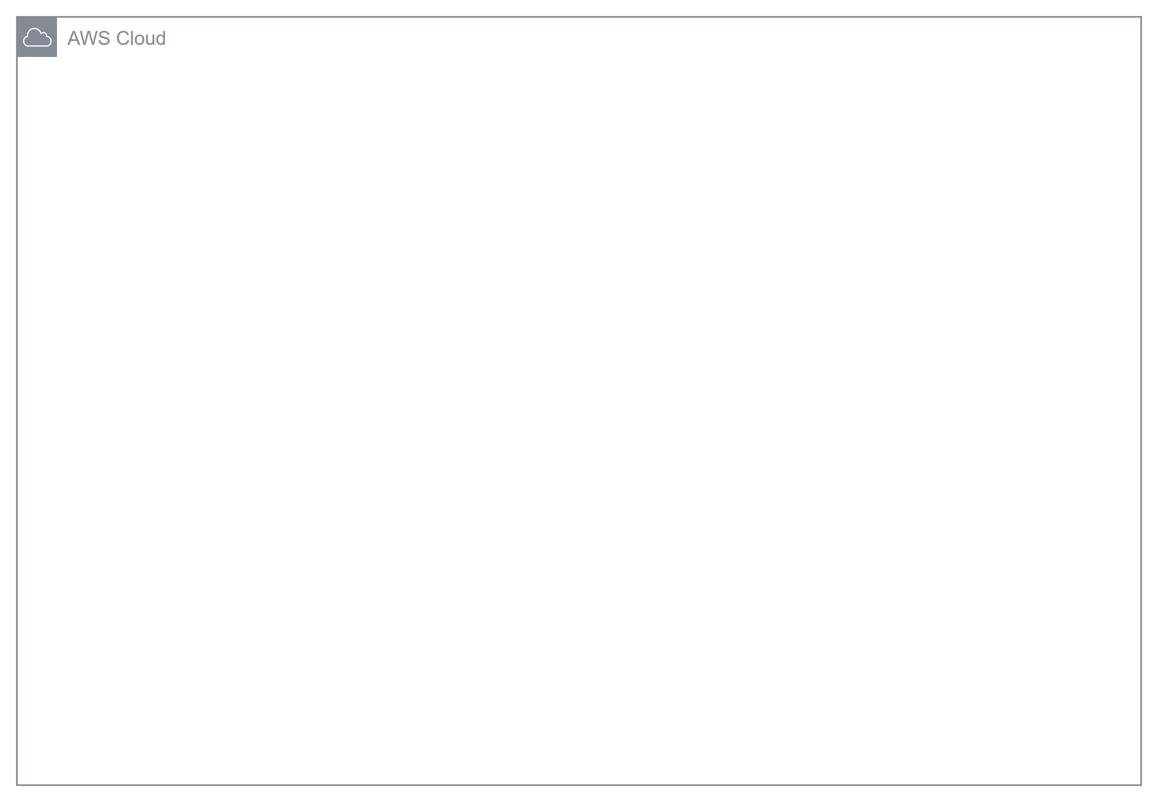

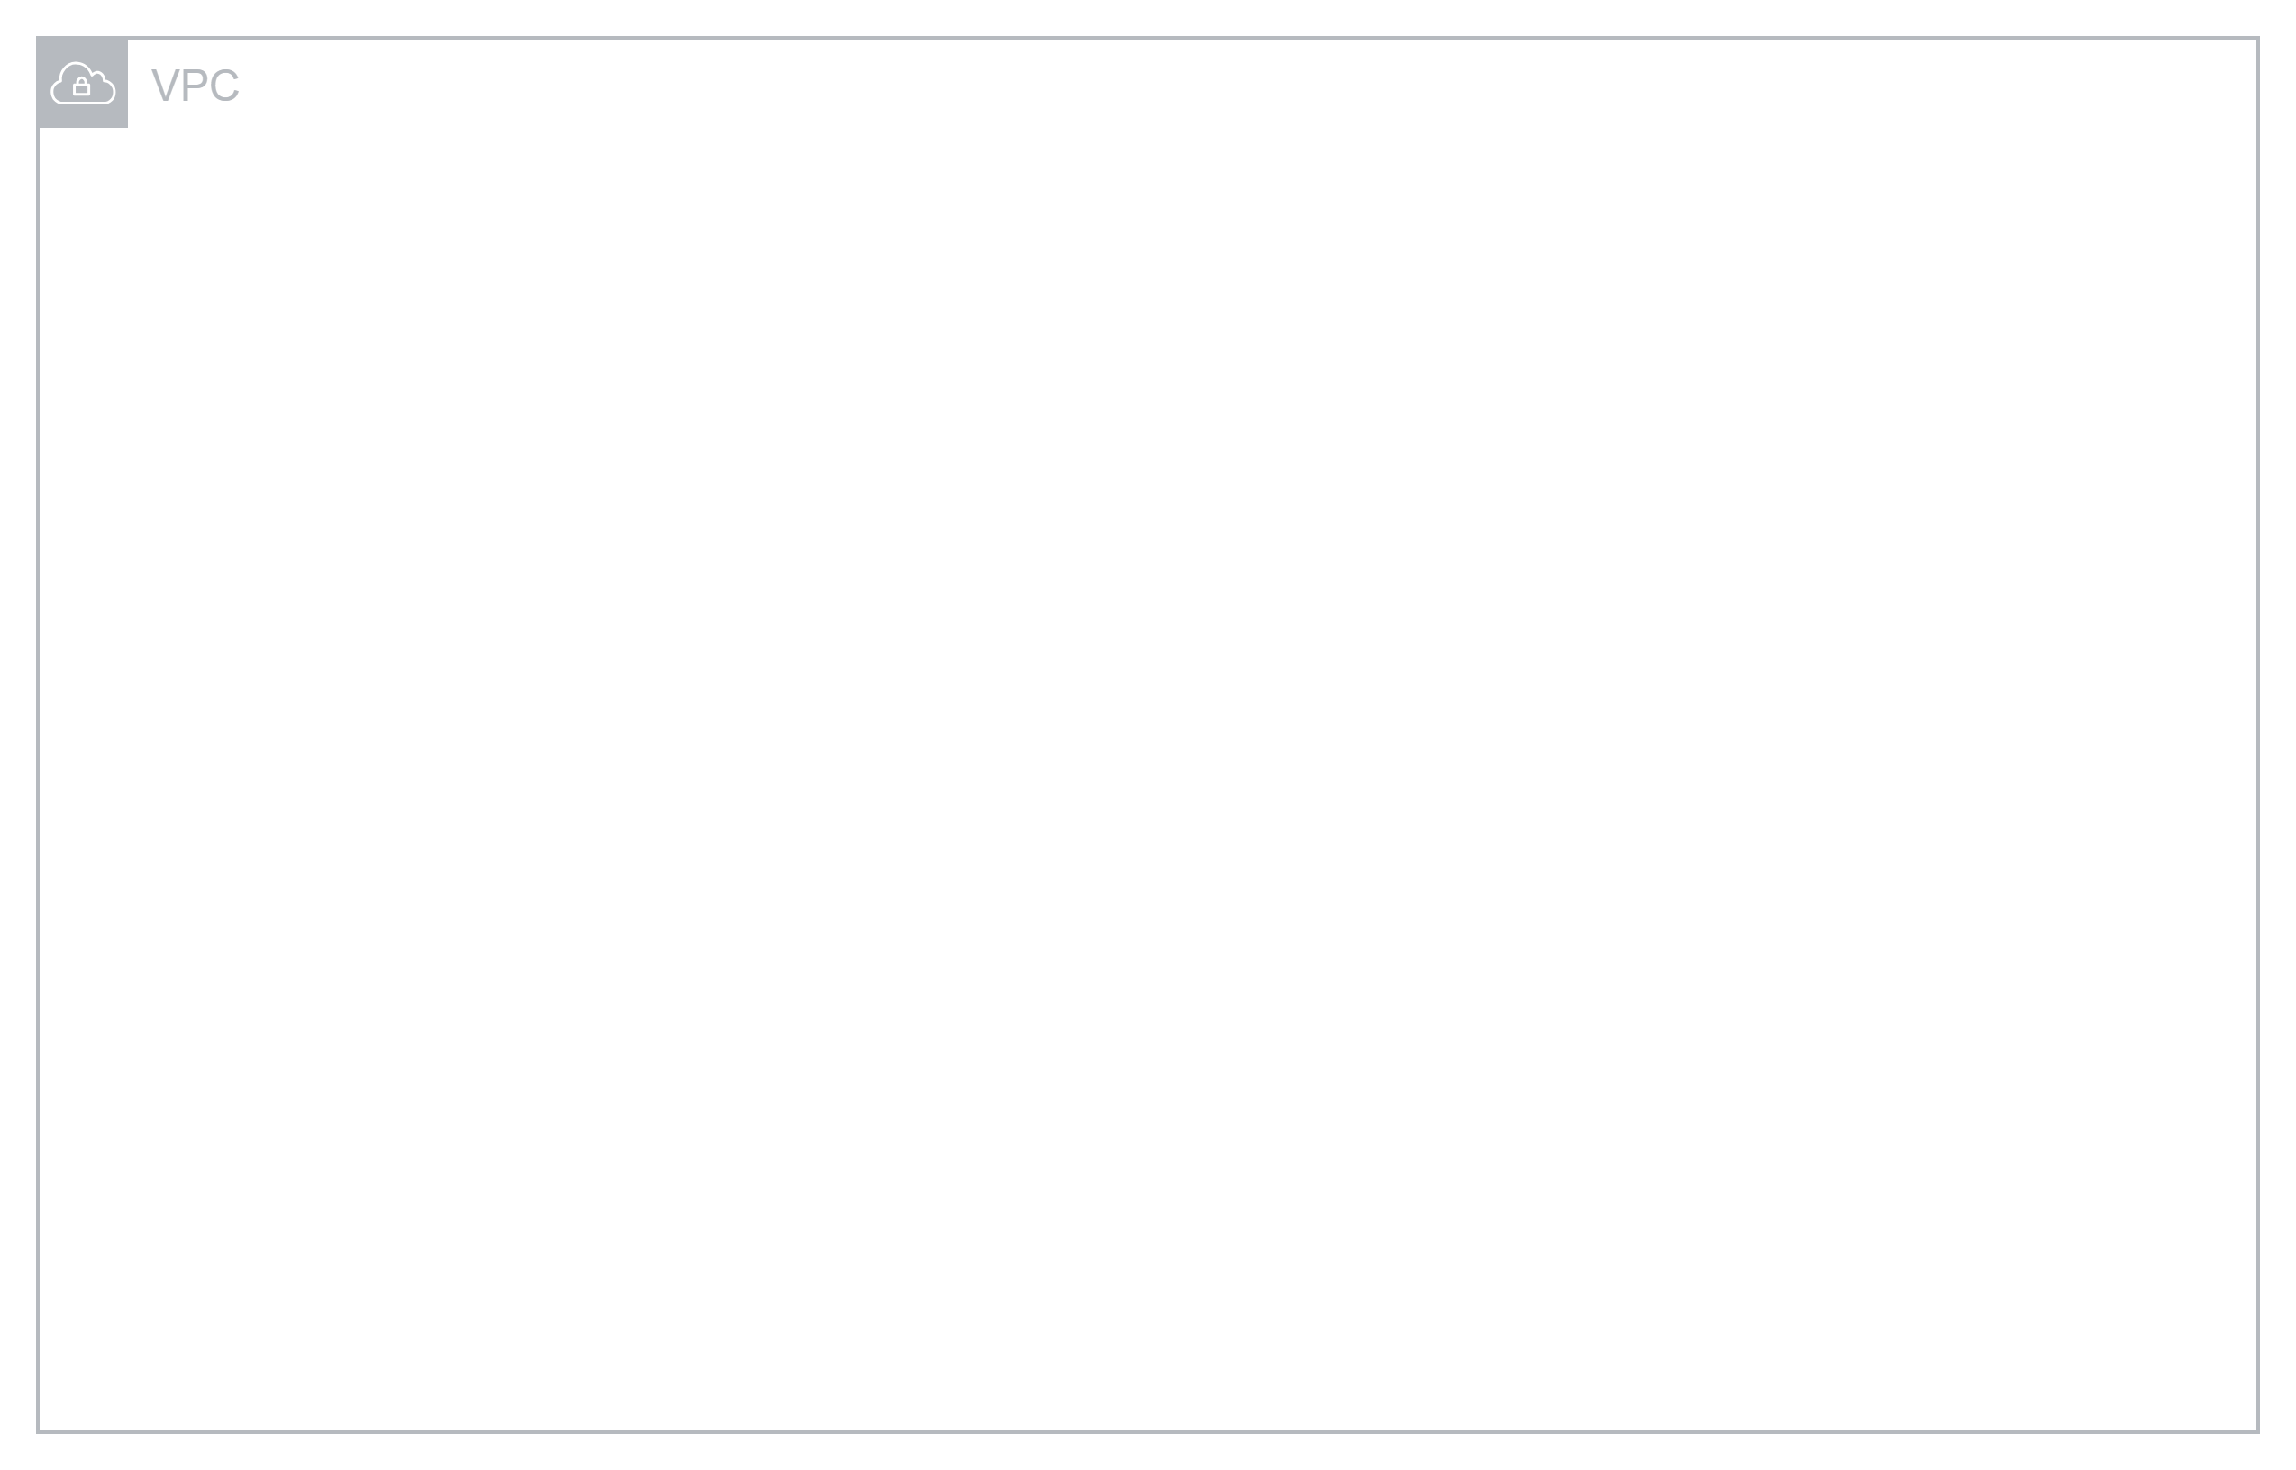
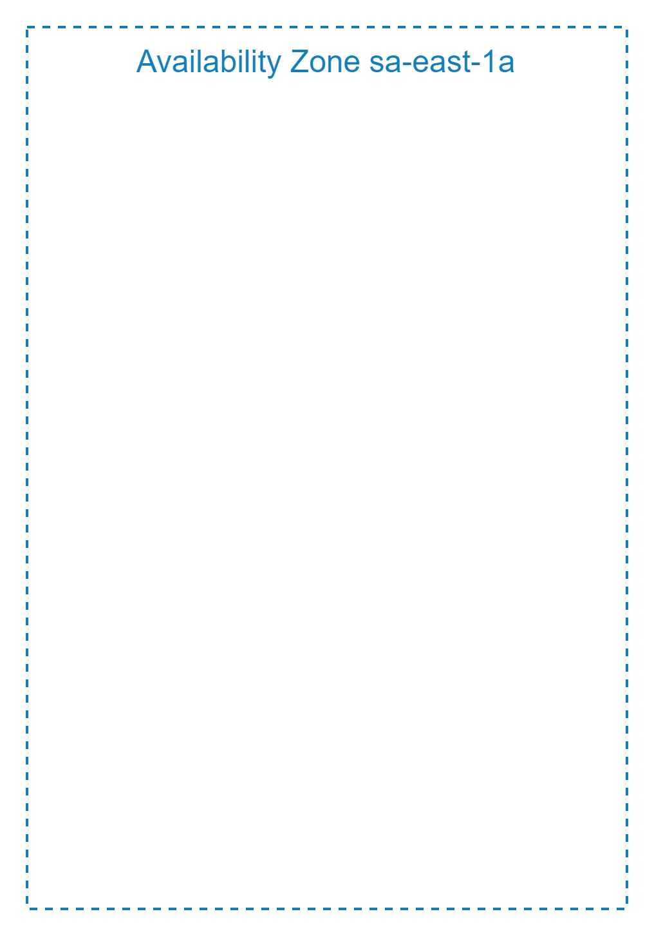

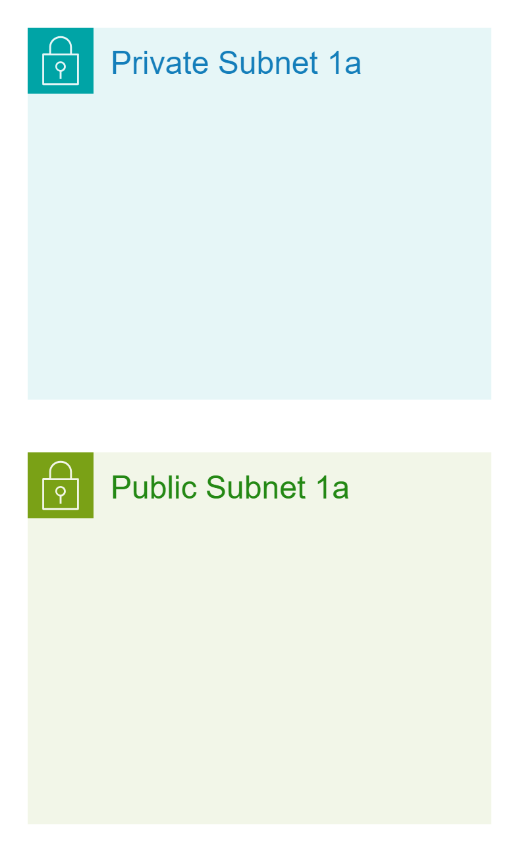

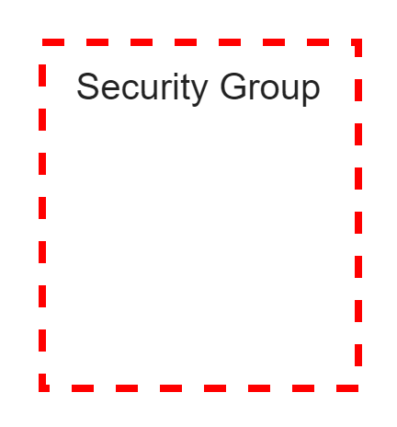
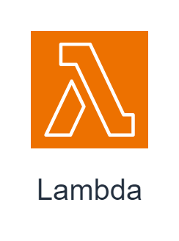
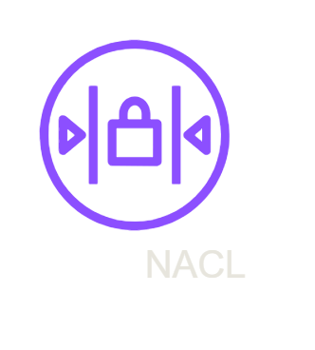
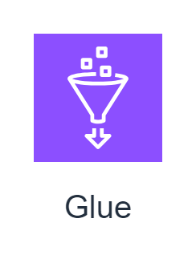
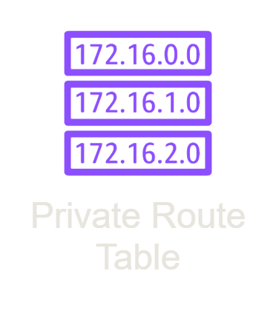
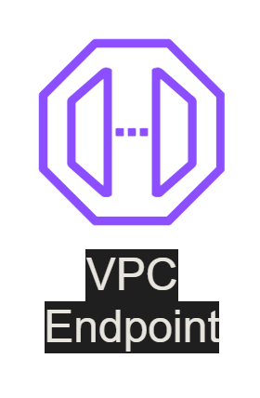

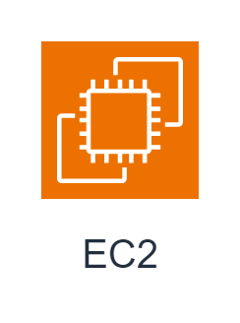
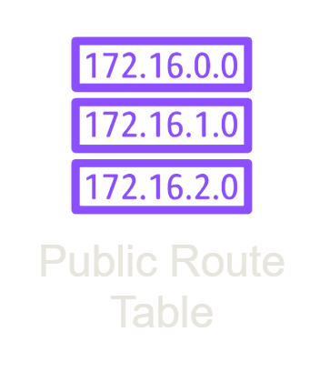
AWS NETWORK GUIDE

Slide 66
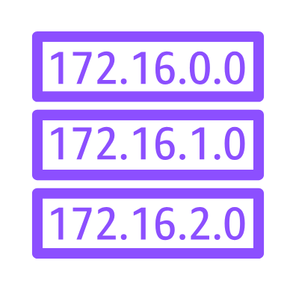
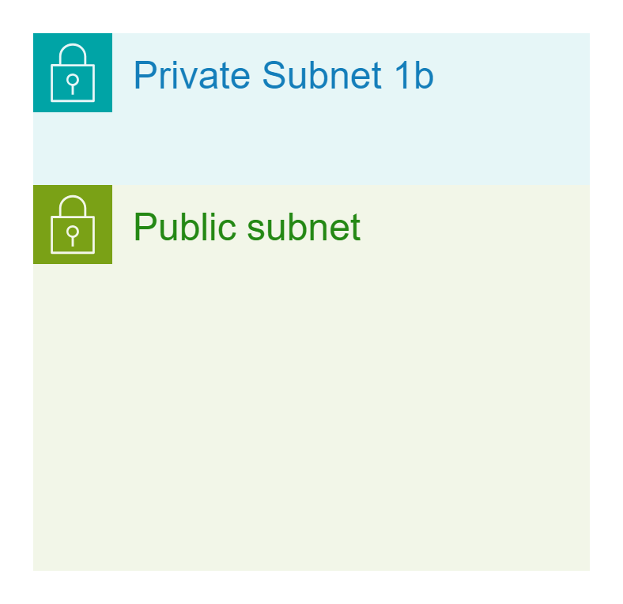




DICIONÁRIO DE REDES
Definições gerais sobre alguns dos principais elementos de redes na AWS
VPC
(Virtual Private Cloud)
ROUTE TABLES
Trata-se de um “pedaço” isolado da nuvem AWS para implantação dos recursos em uma conta
Tabelas de rotas que direcionam requisições à endereços e elementos. Definem tráfego para a internet ou endpoints internos.
SUBNETS
INTERNET GATWAY
Subdivisões de uma rede dentro de um bloco CIDR. Subnets podem ser configuradas como públicas ou privadas
Considerado como a “porta” para a internet. A partir deste gateway, recursos podem ter acesso à internet.
NACL
(Network Access Control List)
VPC GATEWAY ENDPOINT
Firewall a nível de subnet. Stateless. Define regras e libera portas para todos os recursos em uma subnet.
Permite acessar serviços AWS (como o S3, por exemplo) a partir de uma rede privada sem passar pela internet.
SECURITY GROUP
Firewall a nível de instância. Stateful. Define regras e libera portas para recursos dentro do grupo de segurança.

Slide 67
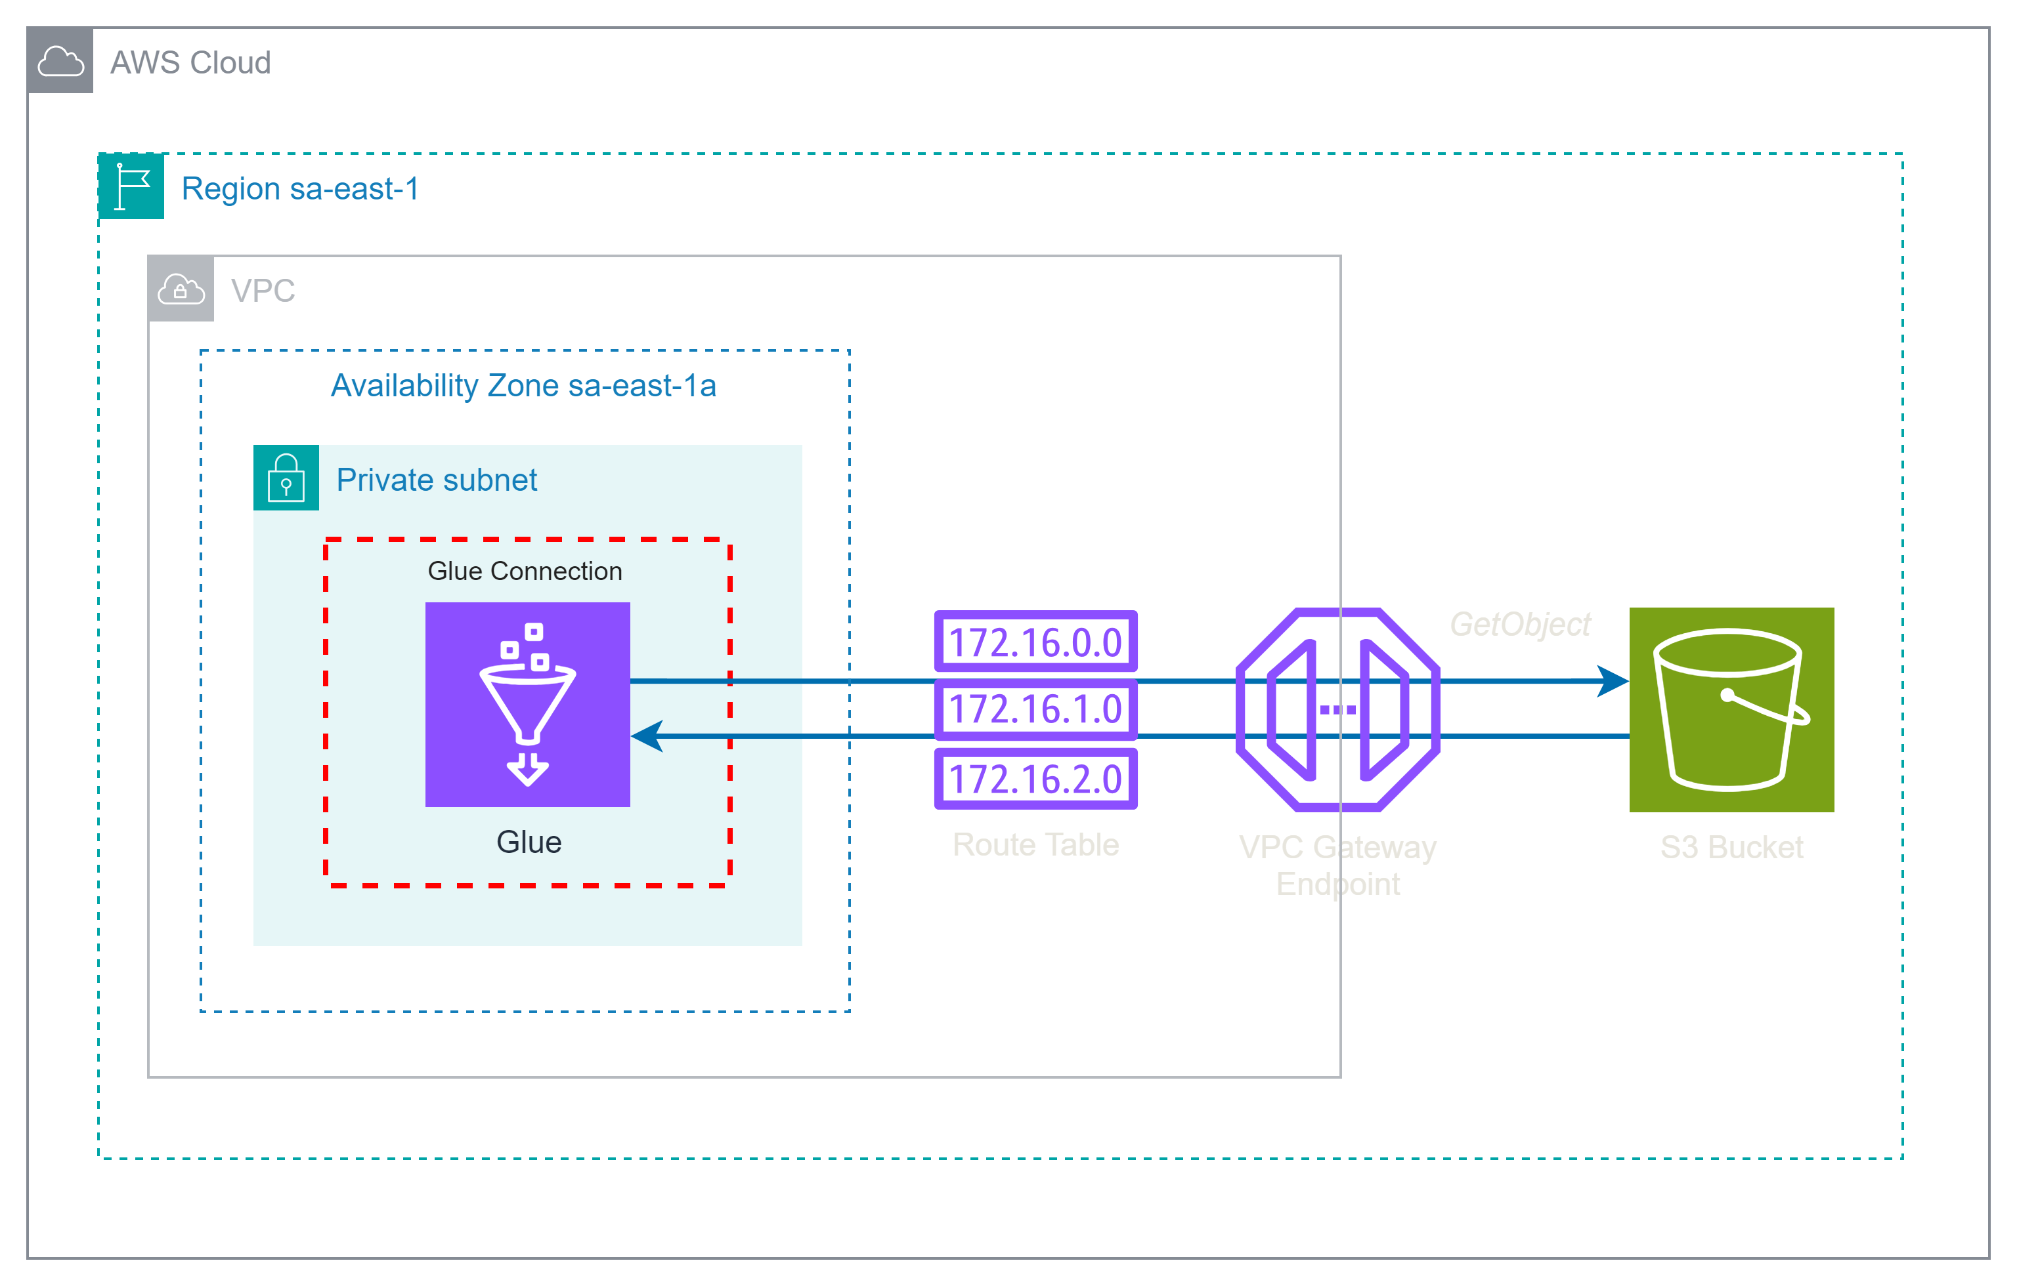
EXEMPLO PRÁTICO
A importância em conhecer os elementos de redes na AWS
JOBS GLUE “PRIVADOS”
Para manter jobs Glue em um ambiente totalmente controlado com requisições privadas para coleta de dados do S3, pode-se criar um elemento conhecido como “Glue Connection” que, em resumo, é composto por uma VPC, uma Subnet e um Security Group capazes de serem associados aos jobs.
Com isso, dado que Subnets estão vinculadas a Route Tables que, por sua vez, podem estabelecer tráfego para elementos como endpoints internos (Gateway Endpoint), jobs dentro desta configuração têm suas requisições à serviços como o S3 passando pelo endpoint e não pela internet pública.
Neste contexto, cada DPU (Data Process Unit) do job consome 1 endereço de IP disponível na subnet na qual ele esteja associado.

Slide 68
NESTA SEÇÃO, VIMOS
Conceitos importantes que vimos e aprendemos até aqui
O QUE SÃO ENDEREÇOS DE IP E COMO SUA ESTRUTURA INFLUENCIA EM REDES?
COMO REALIZAR SUBDIVISÕES DE REDES (SUBNETS) DE FORMA EFICIENTE?
Endereços de IP identificam dispositivos na internet e são formados por um grupo de 4 octetos (IPv4)
Com CIDR, sub-redes podem ser criadas de acordo com a capacidade de endereços desejada
COMO CALCULAR A QUANTIDADE DE ENDEREÇOS DISPONÍVEIS EM UMA REDE?
QUAIS OS PRINCIPAIS COMPONENTES DE REDES NA AWS?
IPs podem ser divididos em classes capazes de identificar, através de máscaras, o “tamanho” de uma rede
Vimos detalhes sobre: VPCs, Subnets, NACLs, Security Groups, Route Tables, Internet Gateways e VPC Endpoints
O QUE É A TEORIA DE ENDEREÇAMENTO SEM CLASSE (CIDR)?
COMO RELACIONAR TODOS OS CONCEITOS DE REDES EM SITUAÇÕES PRÁTICAS NA AWS?
CIDR (Classless Inter-domain Routing) refere-se a possibilidade de definir máscaras de rede customizadas
Um Glue job que usa uma conexão interna precisa de uma subnet com um grande número de endereços disponíveis para workers

Slide 69
04
IAC: O CONCEITO DE INFRA COMO CÓDIGO
Exemplificando cenários de declaração de infraestrutura através de código

Slide 70
NESTA SEÇÃO, VEREMOS
Perguntas que vamos responder ao longo desta seção
O QUE É INFRAESTRUTURA COMO CÓDIGO E QUAL SUA IMPORTÂNCIA PRÁTICA?
O QUE É O CLOUDFORMATION EQUAL SUA ESTRUTURA DE USO?
Como o conceito de IaC é utilizado para entregar agilidade e automação em computação em nuvem?
Como funciona o serviço de IaC disponibilizado pela própria AWS?
QUAIS SÃO AS PRINCIPAIS FERRAMENTAS DE IAC DISPONÍVEIS NO MERCADO?
O QUE É O TERRAFORM E QUAL SUA ESTRUTURA DE USO?
Existem ferramentas open-Source? Ferramentas proprietárias?
Quais os principais conceitos por trás do Terraform e quais são suas vantagens?

Slide 71
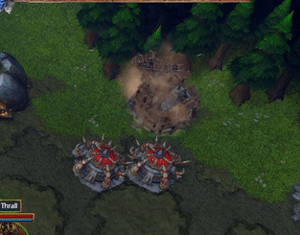
O QUE É INFRA COMO CÓDIGO?
Definições do conceito de IaC
Infraestrutura como código consiste na utilização de uma linguagem de codificação descritiva de alto nível (em geral, arquivos de configuração padronizados) para o provisionamento de infraestrutura de TI.
Blog “Da Rede à Nuvem” – O que é IaC?
IaC refere-se a habilidade de provisionar e gerenciar infraestrutura utilizando código ao invés de processos manuais. Entre seus principais benefícios encontra-se a facilidade de implantar ambientes, redução de erros de configuração e aplicação de melhores práticas de gerenciamento de infraestrutura.
AWS – What is Infrastructure as Code?

Slide 72


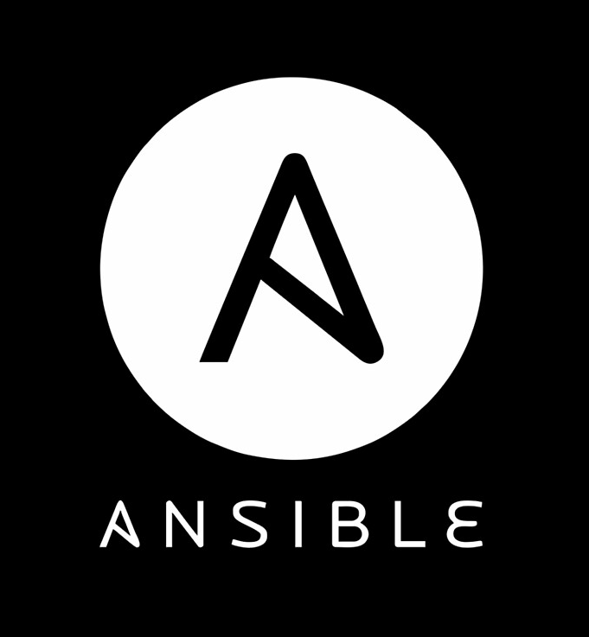
COMO APLICAR IAC NA PRÁTICA?
Algumas ferramentas que podem ser utilizadas para aplicação de IaC
CloudFormation
by AWS
Azure Resource Manager
by Azure
Google Cloud Deployment Manager
by GCP
Terraform
by Hashicorp
Asible
by Red Hat

Slide 73

O BÁSICO SOBRE CLOUDFORMATION

Slide 74



AWS CLOUDFORMATION
Provisionando infraestrutura através de código na AWS
CLOUDFORMATION
RECURSOS PROVISIONADOS
USUÁRIOS
ARQUIVO DE CONFIGURAÇÃO
Templates
Stacks
Em essência, o CloudFormation está pautado através do fornecimento de um template (criado em YAML ou JSON) com todas as ações a serem realizadas para a construção de um stack (recursos de infraestrutura). Todo o processo de construção e suas etapas podem ser visualizadas e acompanhadas no console AWS.

Slide 75
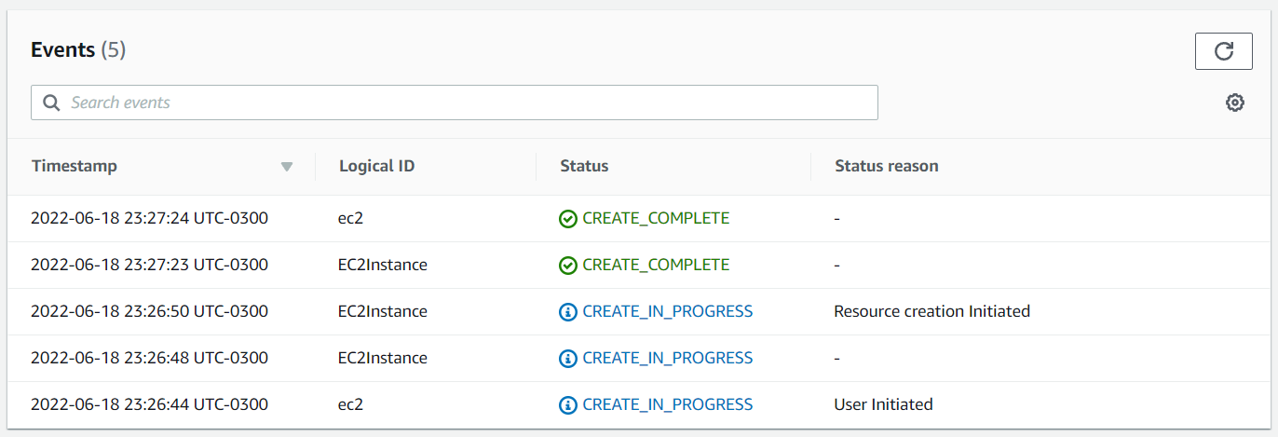
O CONCEITO DE STACK
Implantando recursos definidos dentro de um template
CRIAÇÃO E EXECUÇÃO DO STACK
Ao validar e executar o template, o CloudFormation cria então um stack formado pelos recursos contidos no template. Cada passo da operação de criação da infraestrutura pode ser acompanhado.

Slide 76
AWSTemplateFormatVersion: "version date"
# [OPCIONAL]
# Referência de versão que o template do CloudFormation considera. Aceita apenas o valor ""
Description:
# [OPCIONAL]
# Descrição resumida do template para fins de documentação
# Esta seção, se existir, deve ser colocada após a seção AWSTemplateFormatVersion
Metadata:
# [OPCIONAL]
# Objetos que proporcionam informações adicionais sobre o template
Parameters:
# [OPCIONAL]
# Valores a serem passados em tempo de execução ao criar ou atualizar um stack
# Parâmetros podem ser referenciados via função intrínseca !Ref na seção de Resources ou Outputs
Mappings:
# [OPCIONAL]
# Conjunto de chaves e valores que podem auxiliar na obtenção de informações no template
# Tais informações podem ser obtidas utilizando a função intrínseca !FindInMap
Conditions:
# [OPCIONAL]
# Condições de controle que podem especificar se determinados recursos serão criados ou não
Transform:
# [OPCIONAL]
# Seção utilizada para aplicações serverless que especifica a versão do SAM a ser utilizada
Resources:
# [OBRIGATÓRIO]
# Aqui são alocados todos os recursos de infraestrutura a serem implantados
# É a única seção obrigatória do template
Outputs:
# [OPCIONAL]
# Informações que podem ser coletadas após a execução do template
Um template de CloudFormation possui, ao todo,
9
seções, sendo apenas
1
seção obrigatória (“Resources”)
Documentação oficial para declaração de recursos

Slide 77

O BÁSICO SOBRE TERRAFORM

Slide 78
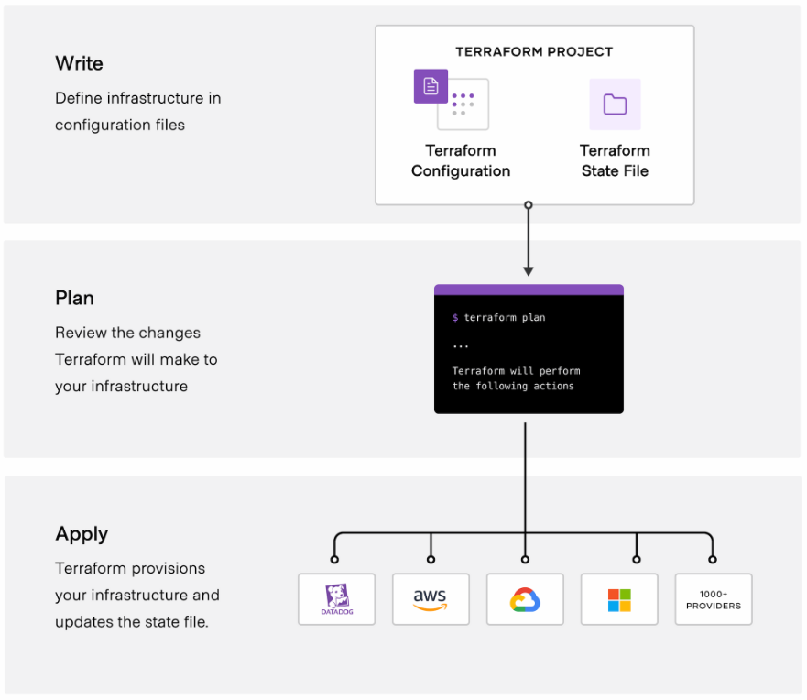
TERRAFORM
Uma ferramenta de IaC “universal”
O Terraform á uma ferramenta utilizada para construir, alterar e versionar infraestrutura de maneira eficiente, seja localmente ou na nuvem.
Sua principal vantagem está atrelada ao fato de possibilitar integrações com múltiplos provedores. Em outras palavras diferente do CloudFormation, infraestruturas podem ser construídas via Terraform e implantadas em diferentes destinos, como AWS, GCP, Azure, entre outras.
O Terraform utiliza uma linguagem “própria” para declaração de recursos de infraestrutura: a conhecida linguagem HCL (Hashicorp Configuration Language).

Slide 79
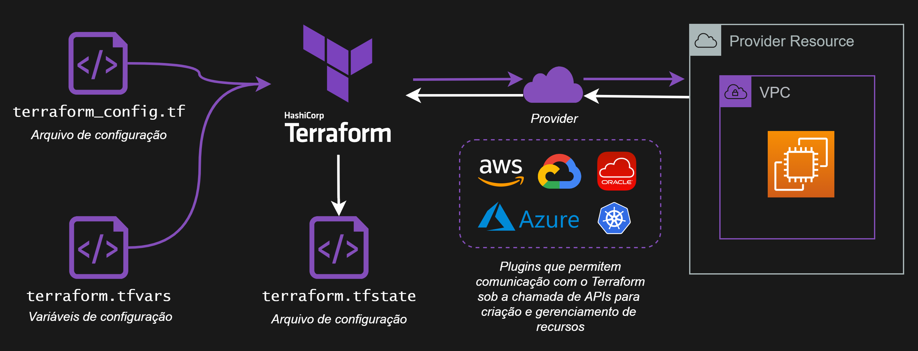
TERRAFORM
Uma ferramenta de IaC “universal”

Slide 80
TERRAFORM
Uma ferramenta de IaC “universal”
TERRAFORM
No Arquivo de configuração de extensão .tf, são definidos os recursos a serem implantados no provedor escolhido.
A declaração provider determina a configuração do provedor alvo utilizado (ex: AWS, Azure, Docker). Já a declaração resource determina detalhes de um recurso específico a ser implantado no provedor alvo (ex: EC2 ou Glue Job na AWS).
Existem, ainda, uma série de outras declarações capazes de serem utilizadas para os mais variados propósitos.
# Configurando provider
provider "<provider>" {
option_1 = "value_1"
option_n = "value_n"
}
# Exemplo de configuração de recurso
resource "<provider>_<resource_type>" "name" {
property_1 = "value_1"
property_n = "value_n"
}
Documentação Terraform AWS Provider

Slide 81
TERRAFORM
Uma ferramenta de IaC “universal”
TERRAFORM
No exemplo ao lado, o Terraform é utilizado para configurar o provider AWS de modo a obter os insumos necessários (plugins) para execução das chamadas de APIs no ambiente alvo.
Neste exemplo, um recurso do tipo aws_instance nomeado terraform-ec2 é configurado com apenas dois parâmetros: AMI e tipo da instância. Mas o que vem depois?
# Configurando provider AWS
provider "aws" {
region = "us-east-1"
access_key = ""
secret_key = ""
}
# Criando instância EC2
resource "aws_instance" "terraform-ec2" {
ami = "ami-0cff7528ff583bf9a"
instance_type = "t2.micro"
}
$ terraform init
Inicialização e download dos plugins
$ terraform plan
Plano de implantação de recursos
$ terraform apply
Implantação dos recursos

Slide 82
NESTA SEÇÃO, VIMOS
Conceitos importantes que vimos e aprendemos até aqui
O QUE É INFRAESTRUTURA COMO CÓDIGO E QUAL SUA IMPORTÂNCIA PRÁTICA?
O QUE É O CLOUDFORMATION E QUAL SUA ESTRUTURA DE USO?
O conceito de IaC pode ser usado para declarar e implantar recursos de infraestrutura utilizando código
O CloudFormation utiliza arquivos JSON ou YAML como templates para criação de stacks de recursos na AWS
QUAIS SÃO AS PRINCIPAIS FERRAMENTAS DE IAC DISPONÍVEIS NO MERCADO?
O QUE É O TERRAFORM E QUAL SUA ESTRUTURA DE USO?
AWS CloudFormation, Azure Resource Manager, Google Cloud Deployment Manager, Terraform, Ansible, etc
O Terraform é uma ferramenta da Hashicorp agnóstica a provedores e que usa uma linguagem declarativa (HCL)

Slide 83
05
REFERÊNCIAS TÉCNICAS
Aprendendo mais sobre os tópicos aqui abordados

Slide 84





SEM VOCÊS, NÃO SERIA POSSÍVEL!
Este material só pôde existir graças aos autores e às referências listadas abaixo
A Cloud Guru
AWS Certified Cloud Practicioner
Guanabara & Alfredo Jr @ Curso em Video
Endereçamento IP (parte 1)
A Cloud Guru
AWS Certified Solutions Architect Associate
Guanabara & Alfredo Jr @ Hardware Redes BR
Máscara CIDR
Neal Davis @ Udemy
AWS Certified Cloud Practitioner Exam Training
Guanabara & Alfredo Jr @ Hardware Redes BR
Cálculo de Sub-rede Classe C
Neal Davis @ Udemy
AWS Certified Solutions Architect Associate
Fábio @ Bóson Treinamentos
O que é Máscara de Sub-Rede
Cristiano Pelizzari @ Cabeça na Nuvem
Introdução à Computação em Nuvem

Slide 85



OBRIGADO!
E ME ACOMPANHE NAS REDES SOCIAIS!
LINKEDIN
GITHUB
HASHNODE
/thiago-panini
/ThiagoPanini
panini.hashnode.dev
“Sem suor e sem trabalho, nenhuma obra é terminada”
Schrevelius, 1176

